Slide 1

국민은행 X YMCA 아시아 지역사회 혁신 프로젝트
라온아띠 22기 순그린
라온아띠
22기
순그린
순그린

Slide 2

국민은행 X YMCA 아시아 지역사회 혁신 프로젝트
라온아띠 22기 순그린
목차
01. 순그린 팀소개
02. 12월 활동보고
03. 활동평가
04. 활동소감

Slide 3
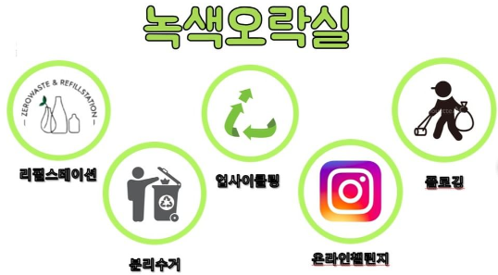
국민은행 X YMCA 아시아 지역사회 혁신 프로젝트
라온아띠 22기 순그린
순그린 팀소개
녹색 오樂실 프로젝트
순그린 팀의 녹색 오樂실 프로젝트는 SDGs 17 중 12번 ‘지속가능한 소비와 생산’을 지표로 삼아 환경 보호,
실천의 5가지 즐거움(리필스테이션, 분리수거, 플로깅, 온라인 챌린지, 업사이클링)을 테마로 활동을 기획했습니다.

Slide 4
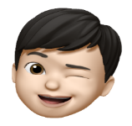




국민은행 X YMCA 아시아 지역사회 혁신 프로젝트
라온아띠 22기 순그린
순그린 팀소개
팀원소개 및 업무분장
<리필스테이션 참여자>
박재민 : 회의 참여, 진행
송예원 : 회의 참여, 홍보물 제작
김현정 : 회의 참여, 회계
<플로깅 참여자>
박찬진 : 카드뉴스 제작
송민영 : 카드뉴스 제작

Slide 5
국민은행 X YMCA 아시아 지역사회 혁신 프로젝트
라온아띠 22기 순그린
10월 활동보고
순그린 12월 활동
12월 전체회의
2. 리필스테이션 물품 구매
3. 현수막 제작
4. 팜플렛 제작
5. 리필스테이션 장소 섭외
6. 카드뉴스 제작

Slide 6
국민은행 X YMCA 아시아 지역사회 혁신 프로젝트
라온아띠 22기 순그린
12월 활동보고
1. 12월 전체 회의
활동의 진행이 더디기도 했고 논의해야 할 사항들이 많았던 만큼, 이번 달에 횟수를 늘려 총 8번의 회의를 진행하였다.
12월 전체회의에서는 팀원 역할 재조정, 리필스테이션 장소 변경, 구체적인 리필스테이션 운영 계획 수립 및 수정, 현수막/팜플렛 제작, 리필스테이션 물품 구매, 카드뉴스 제작을 역할을 나누어 진행하였다.

Slide 7
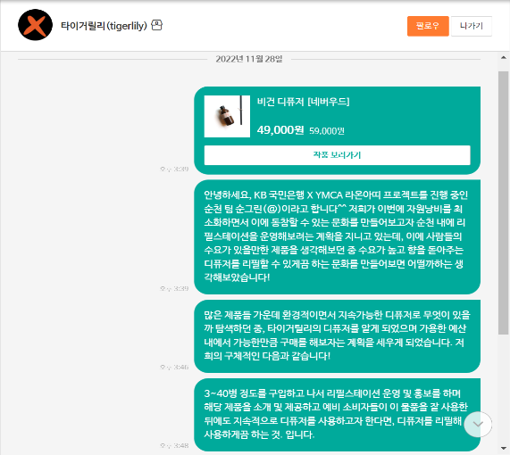
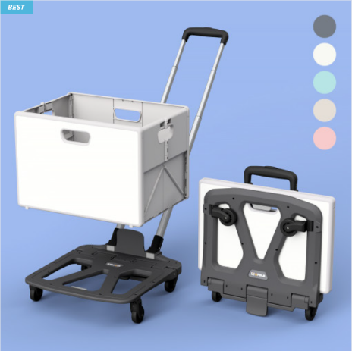
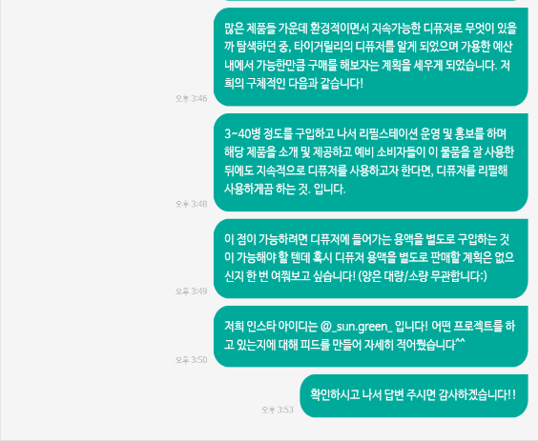
국민은행 X YMCA 아시아 지역사회 혁신 프로젝트
라온아띠 22기 순그린
12월 활동보고
2. 리필스테이션 물품 구매
디퓨저 컨택 중!
폴딩카트 구매 완료

Slide 8
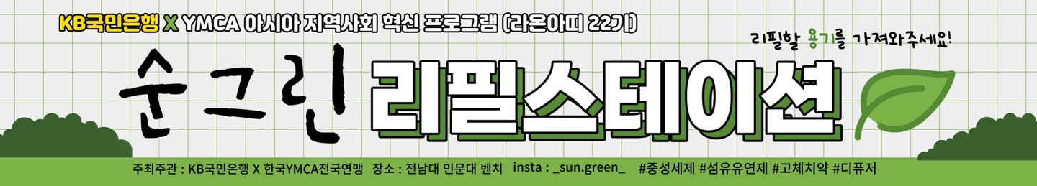
국민은행 X YMCA 아시아 지역사회 혁신 프로젝트
라온아띠 22기 순그린
12월 활동보고
3. 리필스테이션 현수막 제작
기존 미리캔버스 팜플렛을 변형시켜, 리필스테이션을 진행할 때 홍보를 도울 수 있는 현수막을 제작하였다. 순그린의 시그니처인 로고와 환경에 관한 그림을 통해 현수막에서 통일성을 추구하고자 하였다.
10가지가 넘는 시안을 제작한 끝에 아래와 같은 디자인의 현수막으로 제작할 것을 결정했으며, 1월 리필스테이션 진행 시에 사용할 계획이다.

Slide 9
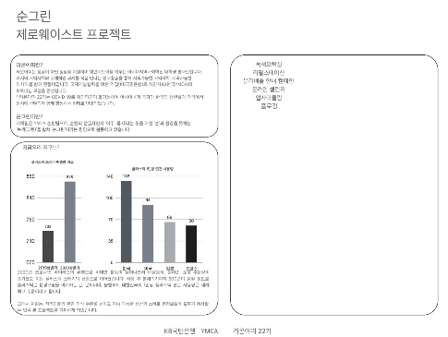
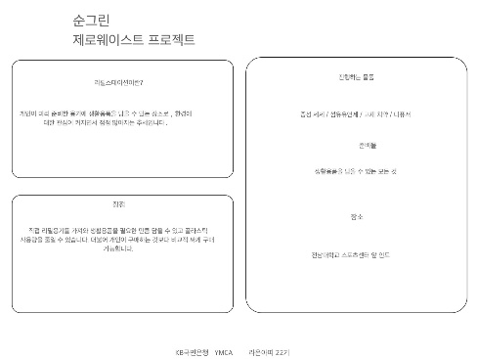
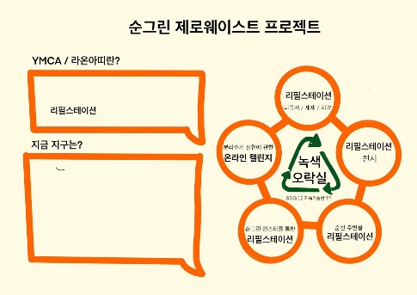
국민은행 X YMCA 아시아 지역사회 혁신 프로젝트
라온아띠 22기 순그린
12월 활동보고
4. 리필스테이션 팜플렛 제작
리필스테이션의 빠른 시작을 위해 만드는 것이 간단한 A5 양면으로 결정되었다.
앞장은 라온아띠와 순그린에 관한 설명 그리고 순그린이 추구하는 방향을 담아 전반적인 진행방향을 보여주었으며, 뒷면은 순그린의 메인활동인 리필스테이션에 대한 설명을 적었다. 리필스테이션의 정의와 홍보효과를 높이기 위해 순그린의 진행정보를 담았다.
<외주 초안 앞장>
<외주 초안 뒷장>

Slide 10
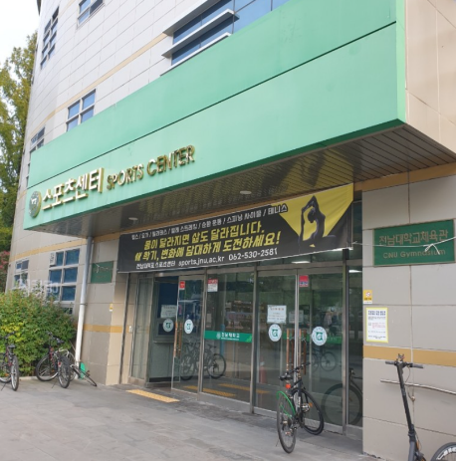
국민은행 X YMCA 아시아 지역사회 혁신 프로젝트
라온아띠 22기 순그린
12월 활동보고
5. 리필스테이션 장소 섭외
기존에 리필스테이션을 진행할 장소로 결정된 인문대 벤치는 주말에 플리마켓이 진행될 가능성을 고려한 결과, 무산되었다. 이에 따라 토요일날 유동인구가 많을 것으로 예상할 수 있는 전남대 스포츠센터 인도와 기숙사 9동 앞이 후보로 결정되었으며, 스포츠센터를 1순위로 삼았다.
그 후, 전남대 총무과, 학생과, 스포츠센터 직원들과 전화 끝에 스포츠센터 앞 사용에 대한 양해를 구할 수 있게 되었다.
<전남대 스포츠센터 정문>

Slide 11


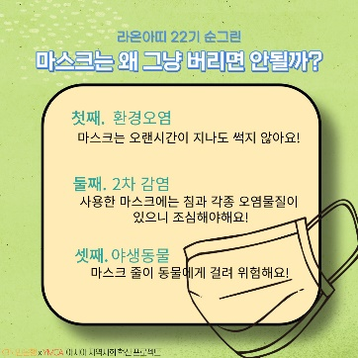
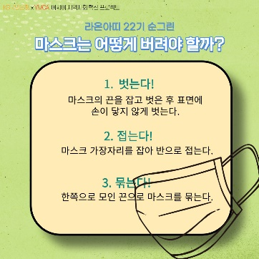
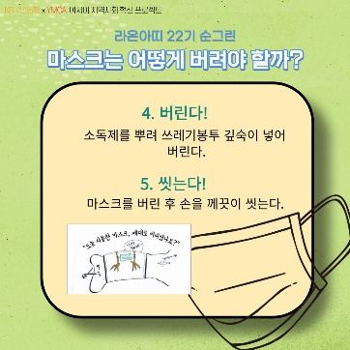
국민은행 X YMCA 아시아 지역사회 혁신 프로젝트
라온아띠 22기 순그린
12월 활동보고
6. 마스크 분리배출 카드뉴스 제작
@_sun.green_ 에 업로드하였습니다!

Slide 12

국민은행 X YMCA 아시아 지역사회 혁신 프로젝트
라온아띠 22기 순그린
활동평가(O△X)
O-적정 △-미흡 X-부족
 | 참여도 | 진척도 | 성취도 | 종합
송민영 | B | C | C | C+
김현정 | A | A | A | A+
박찬진 | B | B | A | B+
박재민 | A | A | A | A+
송예원 | A | A | A | A+

Slide 13
국민은행 X YMCA 아시아 지역사회 혁신 프로젝트
라온아띠 22기 순그린
활동 소감
#재민 : 초심을 떠올리게끔 기운을 북돋우며 모두의 참여를 이끌어내고 싶었지만, 이태까지 계속 미진한 참여도를 보이는 팀원이 있어서 한편으론 속이 많이 상했었다. 누군가 책임을 회피하면 나머지 팀원들이 책임져야 할 일이 늘어나기에, 이런 일이 생기지 않게끔 팀 내 분위기 활성화를
위해 노력했지만 개인 일정이 있다는 핑계로 외면하는 팀원이 있어 결국 팀 내
역할과 활동을 개편해야만 했다. (개인적인 바람으로는 비협조적인 팀원을 경고할 수 있는 제도가 있으면 좋겠다)
팀원 역할 재조정, 리필스테이션 장소 변경, 구체적인 리필스테이션 운영 계획 수립 및 수정, 현수막/팜플렛 조정, 이를 위한 수 차례의 회의까지 팀장의 역할을 도맡아 했고 어떻게 해서든 프로젝트가 원활히 이루어지게끔 사이사이마다 중간다리 역할을 하고자 노력하였다.
이제 마지막 1달을 남겨두고 있는지라, 1달 내에 리필스테이션, 플로깅 모든 행사를 진행해야 한다는 부담감은 있지만 좋은 추억으로 간직될 수 있게끔
열의를 갖고 프로젝트에 참여해주는 팀원들과 잘 마무리 지어보고 싶다.

Slide 14
국민은행 X YMCA 아시아 지역사회 혁신 프로젝트
라온아띠 22기 순그린
활동 소감
#예원 : 날짜와 유동인구를 고려해 장소를 섭외하거나, 이벤트를 진행할 때 어떤 식으로 홍보를 해야 할지 생각해보는 과정에서
기획에 대해 생각해보게 되었다. 진행 중 계획을 잘 세우는 것도 중요하지만 원하는 결과를 얻을 수 있도록 외부에게 정확한 정보를 전달하는 과정도 중요하다는 것을 알게 되었다.

Slide 15

국민은행 X YMCA 아시아 지역사회 혁신 프로젝트
라온아띠 22기 순그린
활동 소감
#현정 : 리필 스테이션을 진행하는 데 있어서 물품 선정 외에도 고려해야 할 것이 많다는 것을 진행하면서 알게 되었다. 많은 사람의 참여를 유도할 수 있게 진행 방법을 고려해야 하고 홍보를 어떤 식으로 진행해야 할지 등 사소한 것도 고려 후 결정해야 하고, 계획을 세운 것만큼 진행이 원활하게 되지 않아서 힘든 점도 있었다. 이런 활동을 해본 경험이 적은 만큼 소통하는 방법이 중요하다는 것을 알게 되었다. 앞으로 1월 한 달만이 남아있어서 아쉽지만 마지막까지 열심히 해서 좋은 결과를 얻을 수 있도록 노력해야 겠다.

Slide 16
국민은행 X YMCA 아시아 지역사회 혁신 프로젝트
라온아띠 22기 순그린
활동 소감
#찬진 : 12월 활동 중 카드뉴스를 만들면서 많은 생각이 들었다. 카드뉴스의 주제를 마스크로 정하여 만들었는데 마스크를 버리는 방법과 왜 제대로 버려야 하는지 카드뉴스를 만들면서 많은 반성을 하게 되었다. 생각해보면 환경과 야생동물들을 생각하지 않고 마스크를 마음대로 버렸던 적이 많았던 것 같다. 이번을 기회로 마스크 버리는 방법을 알게 되었으니 지금부터 라도 제대로 버려야 겠다는 생각이 들었다. 1월 활동은 더 열심히 해야겠다.

Slide 17

국민은행 X YMCA 아시아 지역사회 혁신 프로젝트
라온아띠 22기 순그린
활동 소감
#민영 : 개인 일정으로 팀 활동에 거의 참여하지 못해서 팀원들에게 미안한 마음이 들었다. 팀에 도움이 될 수 있는 활동들을 생각해보고 진행해야 겠다고 생각했다. 부족한 나를 대신해 더욱 힘내서 팀 활동을 진행하고 있는 팀원들께 감사하다는 말을 전하고 싶다.

